Slide 1

Лекція 3.
Огляд технологій
для кроссплатформних
(Компонентних) додатків
Ковалюк Т.В.,
доцент кафедри інформатики НАУКМА
tkovalyuk@ukr.net

Slide 2
Кросплатформні технології
Технологія CORBA
Технологія SOAP
Технології COM / DCOM і .NET
Технологія JINI

Slide 3

Огляд технології CORBA
CORBA (Common Object Request Broker Architecture) - це набір
відкритих специфікацій інтерфейсів, що визначає архітектуру технології межпроцессного і крос-платформного маніпулювання об'єктами.
Розробниками даних інтерфейсів є OMG і X / Open.
http://www.omg.org
Object Management Group, Inc. (OMG):
розробка галузевих стандартів і специфікацій управління об'єктами з метою створення загальної бази для розробки програмного
забезпечення.
X/Open розробляє на основі існуючих і створюваних стандартів всеосяжне і інтегроване системне оточення – Common Applications Environment (CAE).

Slide 4
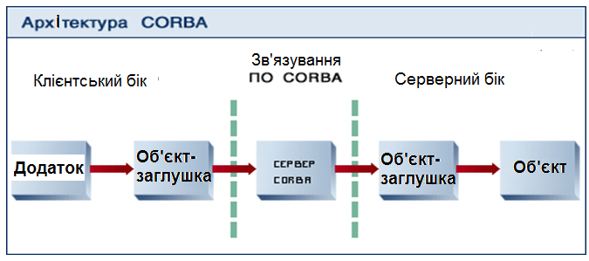
Архітектура CORBA
CORBA визначає, яким чином програмні компоненти,
розподілені по мережі, можуть взаємодіяти один з одним незалежно від оточуючих їх операційних систем і мов реалізації.
Центральним елементом архітектури CORBA є ORB
(Object Request Broker) – програмне забезпечення, що забезпечує зв'язок між об'єктами

Slide 5
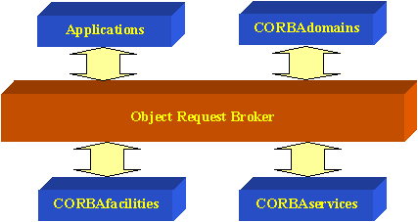
Архітектура CORBA
Центральним елементом архітектури CORBA є ORB
(Object Request Broker) - програмне забезпечення, що забезпечує зв'язок між об'єктами і дозволяє:
знайти віддалений об'єкт за Об'єктній Посиланням (IOR -Interoperable Object Reference),
викликати метод віддаленого об'єкта, передавши йому вхідні параметри (marshaling parameters),
отримати значення, що повертається і виходять параметри (unmarshaling parameters).

Slide 6
Архітектура CORBA
В архітектурі CORBA-об'єкт, методи якої доступні іншим об'єктам, є унікальна за всіма доступними мережами Об'єктна система (IOR - Interoperable Object Reference), за допомогою якої до об’єкта можна звернутися.
Шукати CORBA-об'єкт можна як IOR, так і за символічними іменами, якщо вони зареєстровані при створенні в спеціальному сервісі імен (NameService).
Для звернення до методів CORBA-об'єкту останній має відкритий для всіх інших об'єктів CORBA інтерфейс.
Інтерфейси CORBA-об'єктів потрібно описувати спеціально визначеною специфікацією CORBA мовою IDL (Interface Definition Language).
CORBA дозволяє будувати розроблені системи, одночасно використовуючи ORB для різних виробників, будуючи системи одночасно на різних платформах і різних мережевих протоколах (це в термінології CORBA називається інтероперабельною - interoperability).

Slide 7
Архітектура CORBA
Основою інтероперабельності є протокол GIOP - General inter-ORB Protocol, призначений для зв'язку між об'єктами і ORB в мережі.
Стандартизація комунікаційного протоколу дозволяє розробникам різних частин корпоративної системи абсолютно не піклуватися про використовуваних ORBах в інших частинах (ORB доменах) системи.
Майже всі сучасні ORB будуються на основі IIOP -Internet inter-ORB Protocol (це версія загального протоколу GIOP, що передбачає використання в якості транспортного протоколу TCP / IP).

Slide 8
Архітектура CORBA
Специфікація CORBA передбачає також ряд стандартизованих сервісів (CORBA Services) і горизонтальних і вертикальних Загальних засобів (Common Facilities).
Сервіси є звичайними CORBA-об'єктами зі стандартизованими і написаними на IDL інтерфейсами.
До таких сервісів відноситься, наприклад:
сервіс імен NameService,
сервіс повідомлень, що дозволяє CORBA-об'єктам обмінюватися повідомленнями,
сервіс транзакцій, що дозволяє CORBA-об'єктам організовувати транзакції.
У реальній системі не обов'язково повинні бути присутніми всі сервіси, їх набір залежить від необхідної функціональності. На сьогодні розроблено всього 14 об'єктних сервісів.

Slide 9
Технологія SOAP
Основний зміст SOAP (Simple Object Access Protocol) складається в обміні повідомленнями між віддаленими об'єктами по протоколу HTTP з використанням XML в якості транспорту.
Специфікація SOAP підтримується і розвивається консорціумом W3C (http://www.w3.org/TR/SOAP/).
За функціональним можливостям технологія SOAP вельми схожа з першими версіями CORBA. Однак у неї є одне безперечне достоїнство: простота. На рівні передачі даних в глобальних мережах, між підприємствами, де великої складності взаємодія не передбачається - це оптимальне рішення по співвідношенню час розробки / функціональність.
Існують численні мости:
CORBA/SOAP,
C++/SOAP,
Java/SOAP).

Slide 10
Технології COM/DCOM і .NET
COM (Component Object Model) - це стандарт Microsoft, що визначає структуру і взаємодію компонентів програмного забезпечення в сучасних операційних системах MS Windows.
Архітектура сучасних Windows-додатків заснована на COM.
Компоненти COM мають унікальністю і надають іншим компонентам COM стандартним чином описані інтерфейси, що дозволяють отримати доступ до методів цих компонентів.
COM визначає механізм зв'язку тільки між локальними компонентами

Slide 11
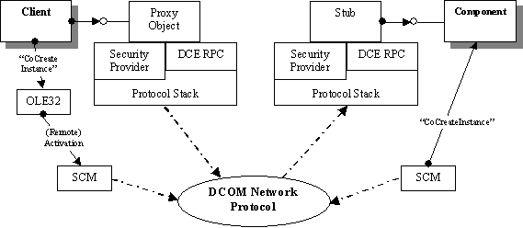
Технології COM/DCOM і .NET

Slide 12
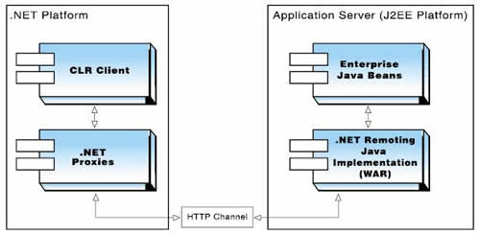
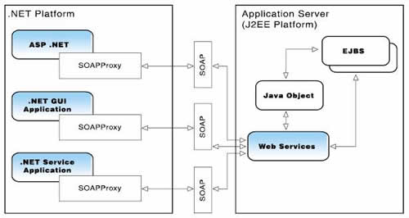
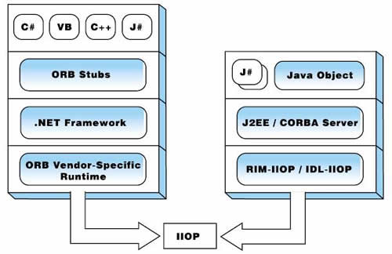
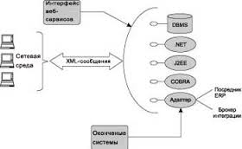
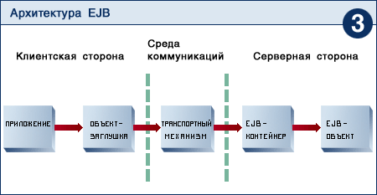
Технологія Enterprise Java Beans

Slide 13
Технологія Enterprise Java Beans
Архітектура EJB - це компонентна архітектура, призначена для розробки і розгортання розподілених бізнес-додатків, заснованих на компонентах.
Додатки, створені за допомогою архітектури EJB, є масштабованими, орієнтованими на транзакції і безпечними при роботі в многопользовательском режимі.
Ці додатки, одного разу написані, можуть потім бути розгорнуті на будь-який серверній платформі, що підтримує специфікацію EJB.
Enterprise Java Beans - це стандартна модель серверних компонентів для моніторів компонентних транзакцій.

Slide 14
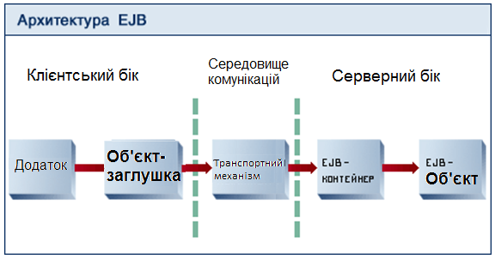
Технологія Enterprise Java Beans
Enterprise Bean - компоненти є Java (J2EE) об'єктами, що реалізують технологію Enterprise Java Beans (EJB).
Кожен такий компонент виконується під управлінням сервера додатків, який повинен відповідати специфікації EJB-контейнера, тобто підтримувати відповідний API - EJB Container API (сервер додатків в такому випадку називають EJB-контейнером) компонентів для моніторів компонентних транзакцій

Slide 15
Технологія Enterprise Java Beans
EJB- контейнер надає компонентів (Enterprise Beans) сервіси системного рівня (наприклад, багатопоточність, механізм транзакцій), залишаючись при цьому прозорим для розробника додатків.
Ці системні сервіси дозволяють розробнику швидко створювати і розгортати Enterprise Bean-компоненти: контейнер як би «закриває» від розробника EJB всі складнощі системного характеру (наприклад, багатопоточність або механізм транзакцій), дозволяючи йому зосередитися виключно на бізнес-логіці програми.

Slide 16
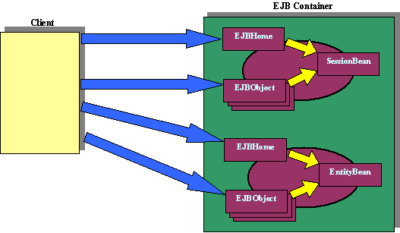
Технологія Enterprise Java Beans

Slide 17
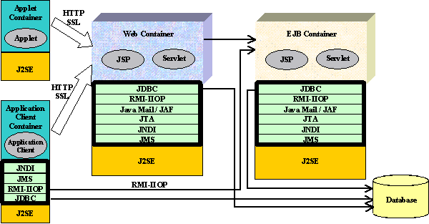
Технологія Enterprise Java Beans
Компоненти J2EE

Slide 18
Технологія Enterprise Java Beans
Компоненти J2EE
EJB є одним з найважливіших компонентів в рамках J2EE.
Є чотири різних контейнерів в цих рамках:
аплети,
клієнтську програму,
веб- контейнери
EJB контейнери.
Аплет-контейнер являє функціональність веб- браузера і підключається до веб-контейнера через протокол передачі гіпертексту (HTTP) або Secure Sockets Layer (SSL) комунікаційні протоколи.

Slide 19
Технологія Enterprise Java Beans
Компоненти J2EE
Контейнер додатка клієнта представляє прикладні програми Java.
Цей контейнер також підключається до веб-браузеру через HTTP або протоколів SSL зв'язку.
Крім того, він може підключитися до EJB контейнеру через Remote Method Invocation (RMI) або інтернет-протокол Inter-ORB механізм.
Веб -контейнери може підключатися до EJB контейнера за допомогою механізму іменування. Логіка додатка в веб-контейнері представлена ​​JavaServer Pages (JSP) або Сервлетами.
EJB контейнер має компоненти рівня підприємства, які функціонують як бізнес-логіки.
База даних можуть бути доступні через Java Database Connectivity (JDBC) механізм.

Slide 20
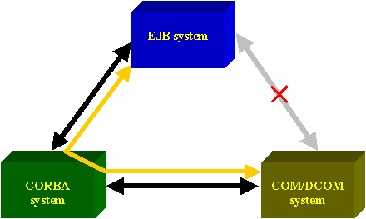
Інтероперабільна модель компонентів

Slide 21
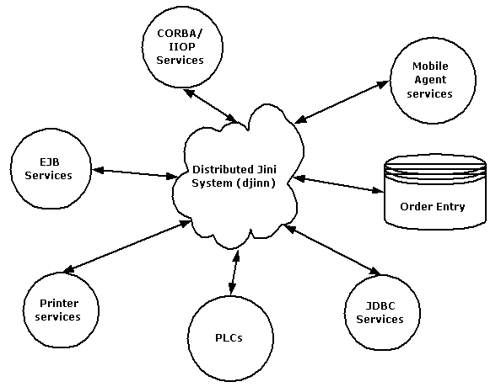
Технологія JINI
Jini являє собою технологію створення розподілених систем, орієнтовану виключно на використання Java.

Slide 22
Технологія JINI
Технологія Jini складається з трьох основних компонентів:
Інфраструктура
Включає в себе розподілену систему захисту, яка інтегрована в RMI (Remote Method Invocation), що представляє собою механізм для знаходження, активації і захоплення об'єктів сервісів.
Інфраструктура складається з об'єктів, що використовують протоколи для передачі інформації під час транзакцій.
На рівні транзакцій відбуваються запити і передача інформації. Для пошуку об'єктів і передачі інформації між ними використовується менеджер транзакцій (transaction manager).
Менеджер транзакцій повинен координувати роботу системи під час виконання запитів і передавати знайдені за цими запитами інформацію;

Slide 23
Технологія JINI
Модель програмування використовує мову програмування Java і компоненти JavaBeans для
організації інтерфейсів транзакцій і написання додатків, що використовують модель розподілених обчислень;
Сервіси мають певний уніфікований інтерфейс і набір методів, за допомогою яких можливо спілкування з ними.
Реалізація сервісів не вимагає використання програмної моделі Jini, проте ця модель необхідна при взаємодії сервісів між собою.
Сервіси в цьому випадку чимось подібні до процесів у Unix.
Кожен сервіс може використовувати інші сервіси для виконання своїх завдань, а також породжувати нові сервіси, що спеціалізуються на вирішенні певних питань.

Slide 24
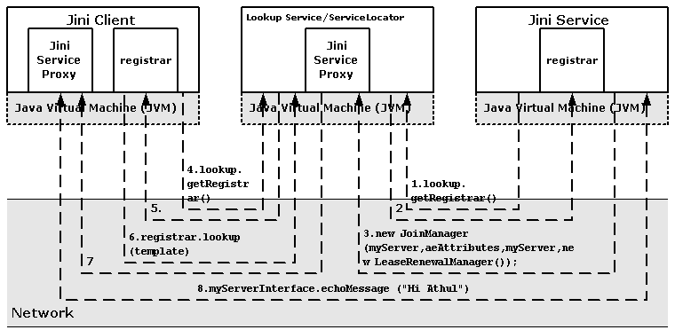
Процес роботи Jini

Slide 25
Як працює Jini
Jini використовує мову Java, щоб забезпечити щоб забезпечити можливість підключення пристроїв до мережі в режимі plug-and-play.
При такому підході спільні пристрої автоматично стають членами так званої федерації.
Федерація - це мережа пристроїв і додатків, які відповідно до специфікації Jini пропонують один одному певні послуги.
У федерацію може входити що завгодно:
файлові сервери,
настільні ПК,
стільникові телефони,
дискові масиви,
принтери,
програмні об'єкти.

Slide 26
Як працює Jini
Коли пристрій, наприклад комп'ютер, приєднується до федерації Jini, він посилає широковельний пакет, в якому оголошує себе частиною федерації. Так функціонує служба виявлення та приєднання Discovery and Join Service федерації Jini.
Потім комп'ютер посилає посередника в службу перегляду Lookup Service, яка, по суті, є тим простором, де реєструються послуги, що надаються в мережі Jini.
Посередник реалізує послуги, пропоновані кожним конкретним пристроєм.

Slide 27
Як працює Jini
4. Коли комп'ютеру потрібно мати послугу, наприклад, друк завдання, він посилає запит, що описує тип потрібної йому послуги. Цей запит відправляється в службу Lookup Service, яка аналізує його і вибирає в федерації найбільш ймовірного кандидата, здатного забезпечити цю послугу. Коли зіставлення виконано, відповідний посередник передається назад до комп'ютера.
5. Повернений посередник встановлює з'єднання між комп'ютером і принтером. Посередник може сам містити драйвери або програми або може просто служити інтерфейсом до додатків на принтері. Але користувачі цього не бачать. Вони просто ініціюють взаємодію і отримують можливість друкувати свої документи.

